Slide 1


Bienvenidos

Slide 2

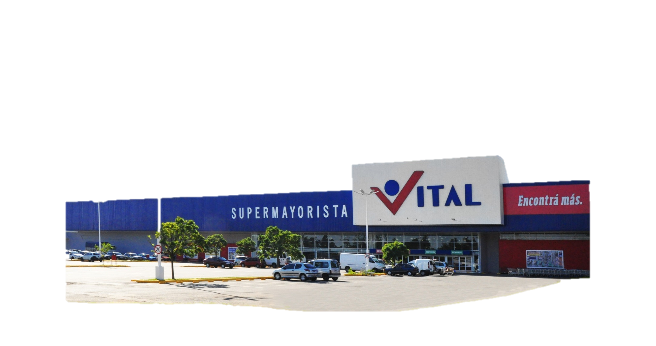
CAPACITACIÓN
JEFE DE CONTROL
USO DEL NUEVO SISTEMA DE LOGISTICA DE VITAL
1

Slide 3



OBJETIVOS
Adquirir e incorporar los conocimientos, herramientas y recursos necesarios para la utilización del nuevo Sistema de Logística de Vital (SLV).
El cual le permitirá al Jefe de Control:
Dar seguimiento y supervisar el proceso de control en el sector de expedición a través del nuevo SLV.
Adquirir e incorporar las herramientas necesarias para supervisar aquellos controles con errores y emitir, en caso de ser necesario, las notas de crédito.
2

Slide 4


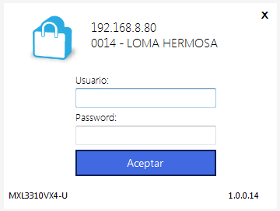
CONTROL DEL PEDIDO
El equipo de control será el encargado de verificar que todos los pedidos de expedición se encuentren armados adecuadamente, es decir, que todos los SKU estén correctos en tipo y cantidad.
Además, serán los responsables de agregar (en caso de faltantes) o de quitar (por sobrantes) los SKU de los pedidos.
Con este sistema el Jefe de Control podrá realizar el seguimiento del proceso de control en expedición y en caso de haber errores, verificarlos y decidir emitir la nota de crédito si es necesario
> En el escritorio aparecerá el ícono para ingresar al sistema
>Colocar USUARIO y CONTRASEÑA
3

Slide 5
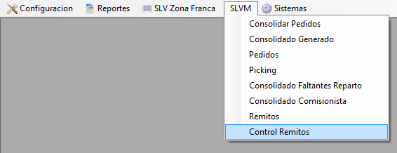
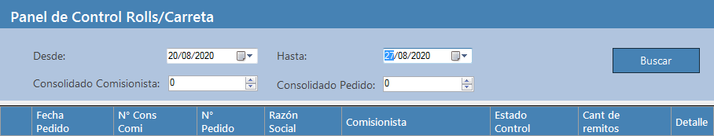
CONTROL DEL PEDIDO
En la pantalla de inicio,
>Clic en SLVM
>Control de Remitos
Aparecerá el panel a través del cual se podrá realizar el seguimiento de los controles:
CLIC
Se podrá buscar por n° de consolidado comisionista o dejando 0 aparecerán todos
Se podrá buscar por n° de pedido de reparto o dejando 0 aparecerán todos
4

Slide 6
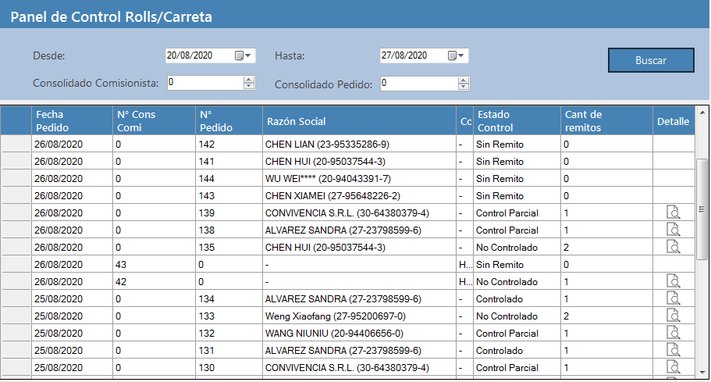

CONTROL DEL PEDIDO
Desde este panel se podrá observar:
1. El estado del control: los cuales pueden ser
Sin remito: Aun no se ha generado remito desde expedición
No Controlado: No fue controlado por el sector de control
Control Parcial: Control en curso, no finalizado
Controlado: Control finalizado
2. Cantidad de remitos asociados a ese pedido
3. Detalle de ese control
1
2
3
Al hacer clic en se podrá tener acceso al detalle de este control
5

Slide 7
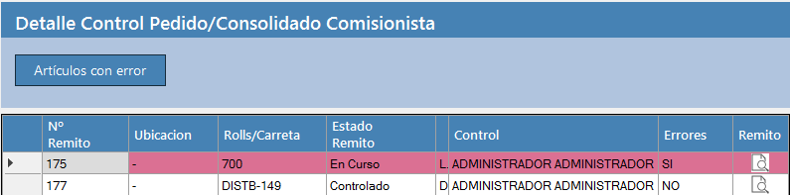

CONTROL DEL PEDIDO
Así se verá el detalle del control:
Aparecerá el nombre del control a cargo de dicha tarea
Los controles deberán utilizar una nueva herramienta para controlar los pedidos en expedición, handheld (HH).
Comenzarán escaneando el código de la carreta o roll y luego artículo por artículo.
6

Slide 8
CONTROL DEL PEDIDO
El control se desarrollará de la siguiente manera:
Escaneo con HH del marbete del roll o carreta
Escaneo con HH de todos los SKU correspondientes al marbete
Una vez finalizado, confirmar por HH el cierre
Si el escaneo coincide con todos los SKU del remito, se ejecutará automáticamente el cierre del control
Si el escaneo no coincide con todos los SKU del remito, la HH informará y pedirá un reconteo de los SKU erróneos
Si luego de confirmar el reconteo, el mismo resulta exitoso, se ejecutará automáticamente el cierre del control del marbete
En caso de no coincidir, la HH informará los errores y se ejecutará el informe de los errores de picking que indicará todos los SKU sobrantes o faltantes en el pedido.
La HH consultará si hay más carretas o rolls para controlar.
En caso de ser positivo, se iniciara nuevamente el proceso.
En caso negativo el sistema cambiará el status del pedido a “controlado”
7

Slide 9
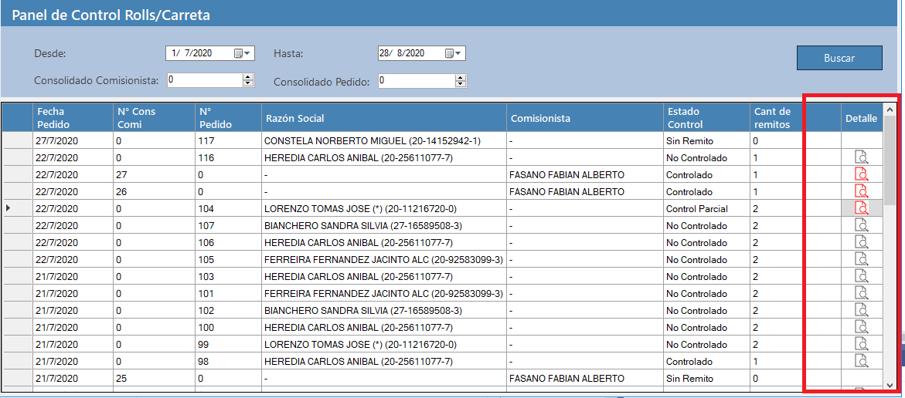
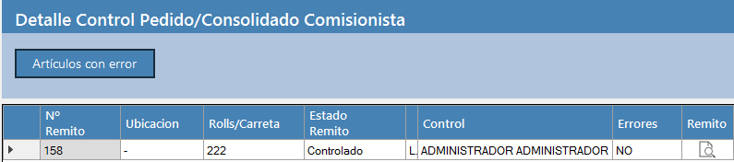
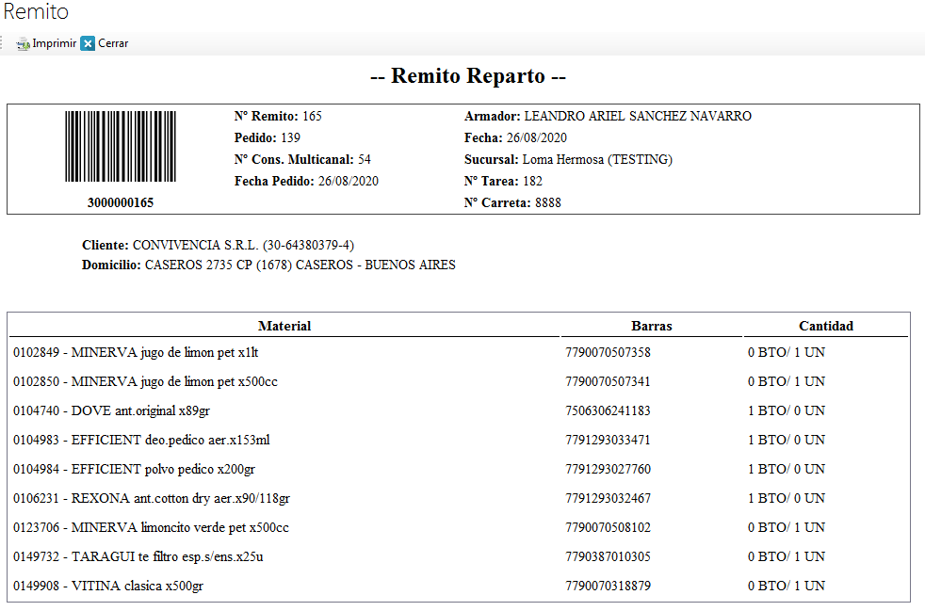
CONTROL DEL PEDIDO
Cuando el pedido se encuentre en estado CONTROLADO, el Jefe de Control supervisará dicha tarea.
Al hacer clic en el detalle del pedido, podrán darse dos situaciones:
1. Cuando el icono aparece significa que en el control NO aparecieron errores
Clic en para imprimir el remito
8

Slide 10
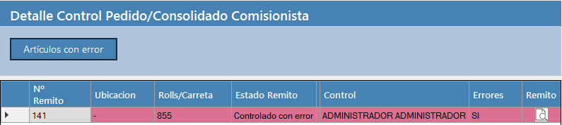
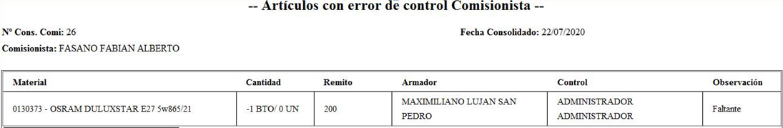
CONTROL DEL PEDIDO
2. Cuando el ícono aparece es porque en el control SI aparecieron errores
El Jefe de control deberá revisar esos errores:
>Clic en “Artículos con error” para ver aquellos SKU con error, sea por sobrantes o faltantes.
SKU con error
Faltante o sobrante
9

Slide 11
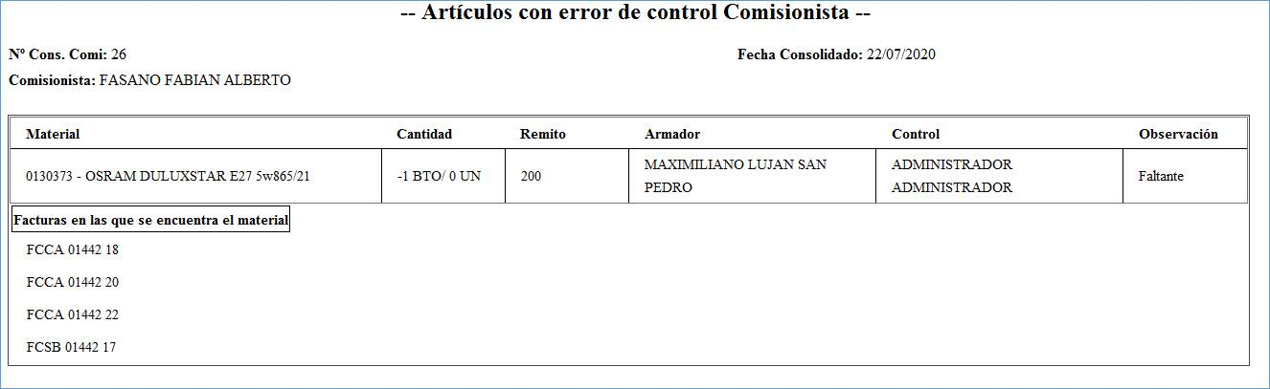
CONTROL DEL PEDIDO
SOBRANTES
FALTANTES
Se revisa la carreta o roll del pedido para sacar el material de mas.
Se revisara el stock de dichos artículos y en caso de encontrarlos agregarlos
En el caso de haber faltantes que no fueron encontrados, deberá emitir una nota de crédito.
En dicho informe de “Artículos con error” podrá observar el detalle de las facturas donde se encuentra el material y decidir sobre cual de ellas efectuar la NC
Proceder a emitir la NC
10

Slide 12

MATERIAL DE SOPORTE
INTRANET
Para que puedas “refrescar” esta capacitación, entrá a:

